Slide 1
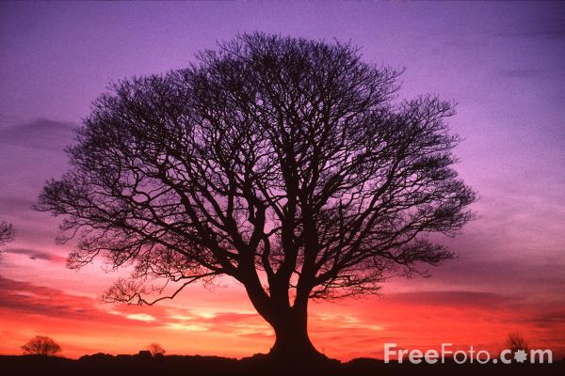
Pohon (Bag. 2)
(Update 2026)
Bahan Kuliah
IF1220 Matematika Diskrit
Oleh: Rinaldi M
Program Studi Teknik Informatika
STEI- ITB

Slide 2
Pohon berakar (rooted tree)

Slide 3
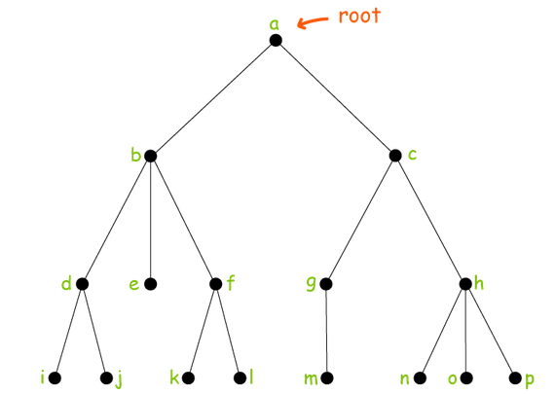

Slide 5
Terminologi pada Pohon Berakar

Slide 10
Simpul-simpul pada:
aras 0: a
aras 1: b, c, d
aras 2: e, f, g
aras 3: h, I, j, k
aras 4: l, m

Slide 11
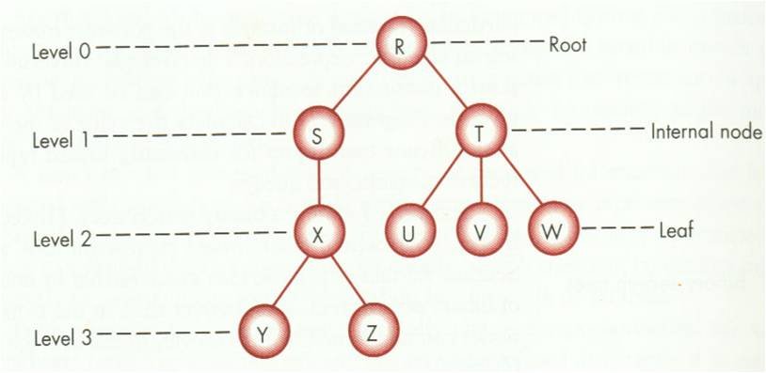

Slide 12
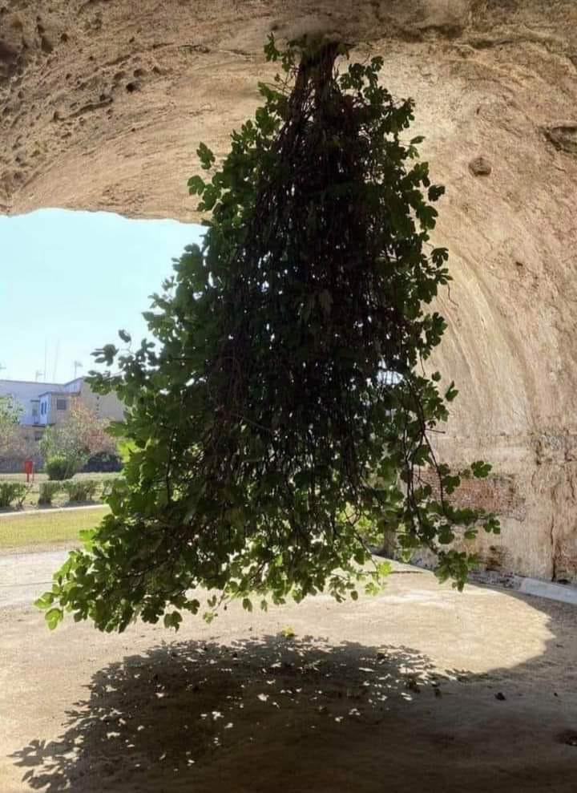
Ketemu juga pohon (tree) yang
sesuai dengan teori graf. ^{*)} ☺
*) Akarnya di atas

Slide 13
Pohon Terurut (ordered tree)

Slide 14
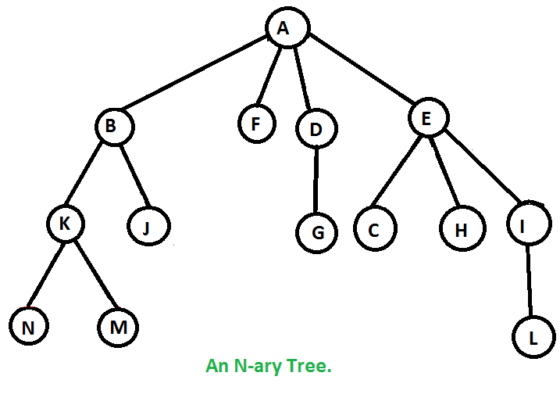
Pohon m-ary
Pohon berakar yang setiap simpul cabangnya mempunyai paling banyak m buah anak disebut pohon m-ary.

Slide 15
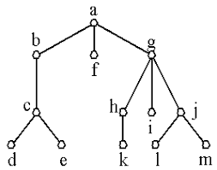
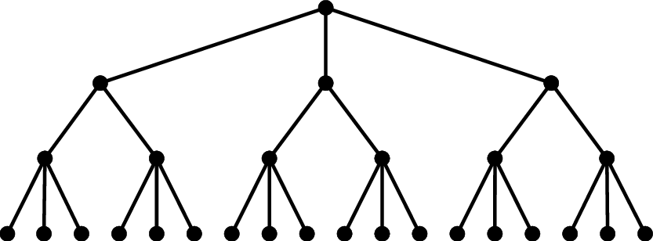
Pohon 3-ary
Pohon 3-ary

Slide 16
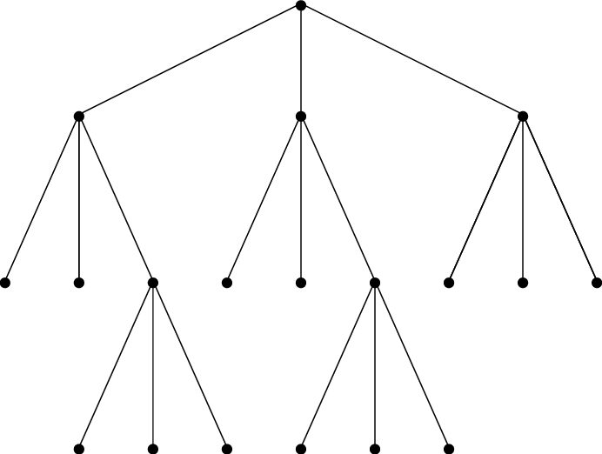
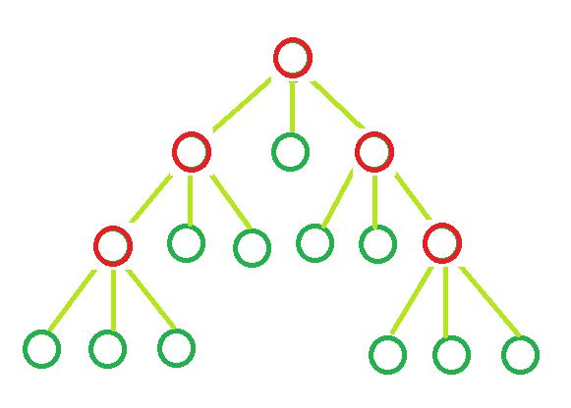
Pohon m-ary dikatakan penuh (full m-ary tree) jika setiap simpul, kecuali simpul pada aras daun, memiliki tepat m anak.
Di bawah ini pohon 3-ary penuh:

Slide 17
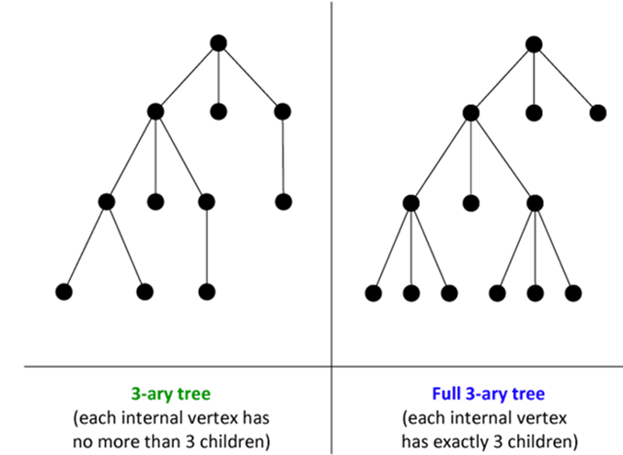

Slide 18
Jumlah simpul pada pohon m-ary penuh dengan k buah simpul internal adalah n = mk + 1
1
2
3
4
Pohon 3-ary penuh di samping ini memiliki
k = 6 buah simpul internal. Setiap simpul internal memiliki m = 3 buah anak.
Jumlah simpul seluruhnya adalah:
n = (3)(6) + 1 = 19
5
6

Slide 19
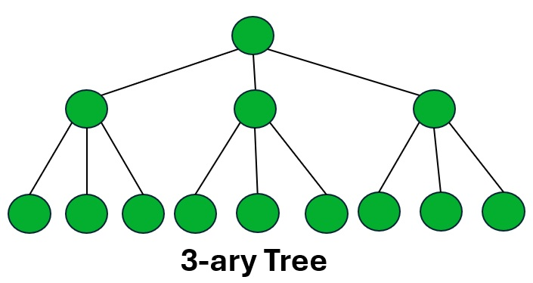

Sebuah pohon m-ary penuh disebut sempurna (perfect m-ary tree) jika:
- setiap simpul memiliki tepat m anak, kecuali simpul daun
- semua aras terisi penuh
Jika tinggi pohon m-ary sempurna adalah h, maka jumlah simpul seluruhnya di dalam pohon adalah: n = m⁰ + m¹ + m² + … + m^{h} = $\sum_{i=0}^{h}{m^{i}}$
Aras 0 ----------------------------
Pohon 3-ary sempurna di samping ini memiliki tinggi h = 2.
Jumlah simpul seluruhnya adalah:
n = 3⁰ + 3¹ + 3²
= 1 + 3 + 9
= 13
Aras 1 --------
Aras 2

Slide 20
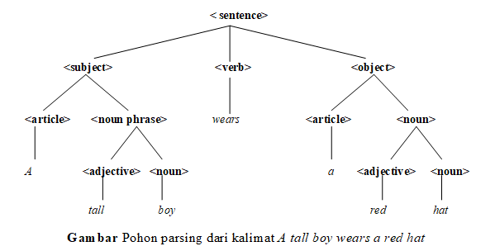
Salah satu kegunaan pohon n-ary: parsing kalimat

Slide 21
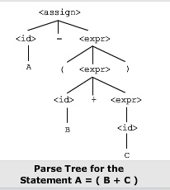
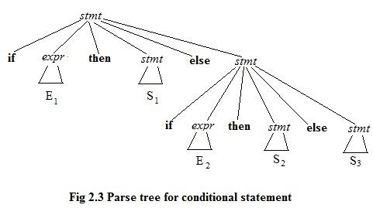

Slide 22
Pohon Biner (binary tree)
Adalah pohon m-ary dengan m = 2.
Pohon yang paling penting karena banyak aplikasinya.
Setiap simpul di dalam pohon biner mempunyai paling banyak 2 buah anak.
Dibedakan antara anak kiri (left child) dan anak kanan (right child)
Karena ada perbedaan urutan simpul, maka pohon biner adalah pohon terurut.

Slide 23
Gambar Dua buah pohon biner yang berbeda

Slide 24
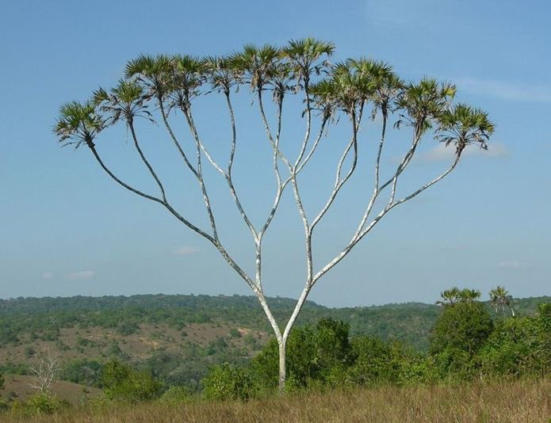
Real binary tree

Slide 26
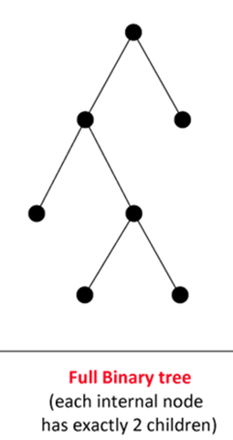
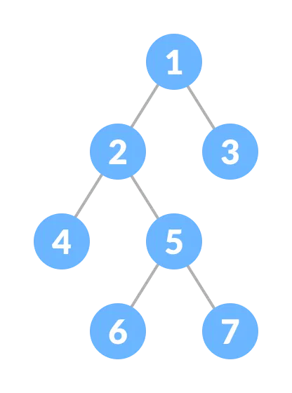
Full binary tree: setiap simpul, kecuali simpul pada aras daun, memiliki tepat dua anak

Slide 27
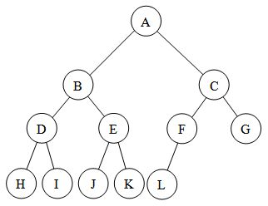
Complete binary tree: setiap aras, mungkin kecuali pada aras terakhir, terisi lengkap, dan semua simpul dipadatkan sejauh mungkin ke bagian kiri (pengisian simpul dari kiri ke kanan)

Slide 28
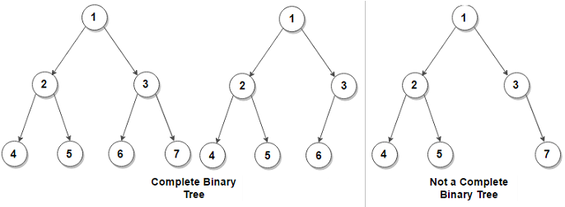

Slide 29
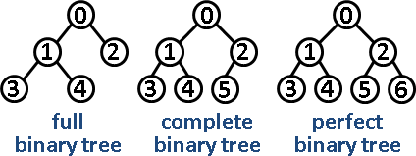

Slide 31
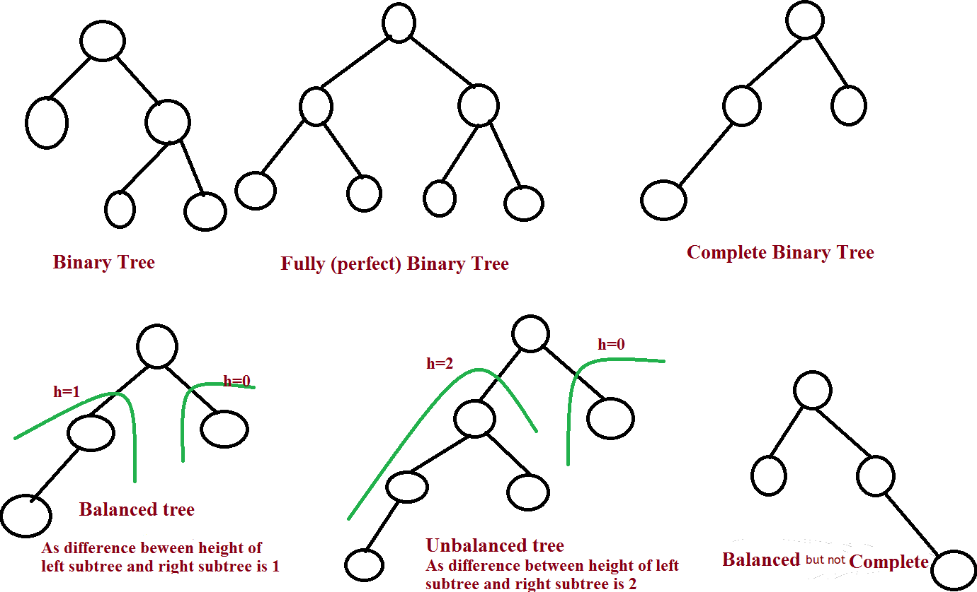

Slide 32
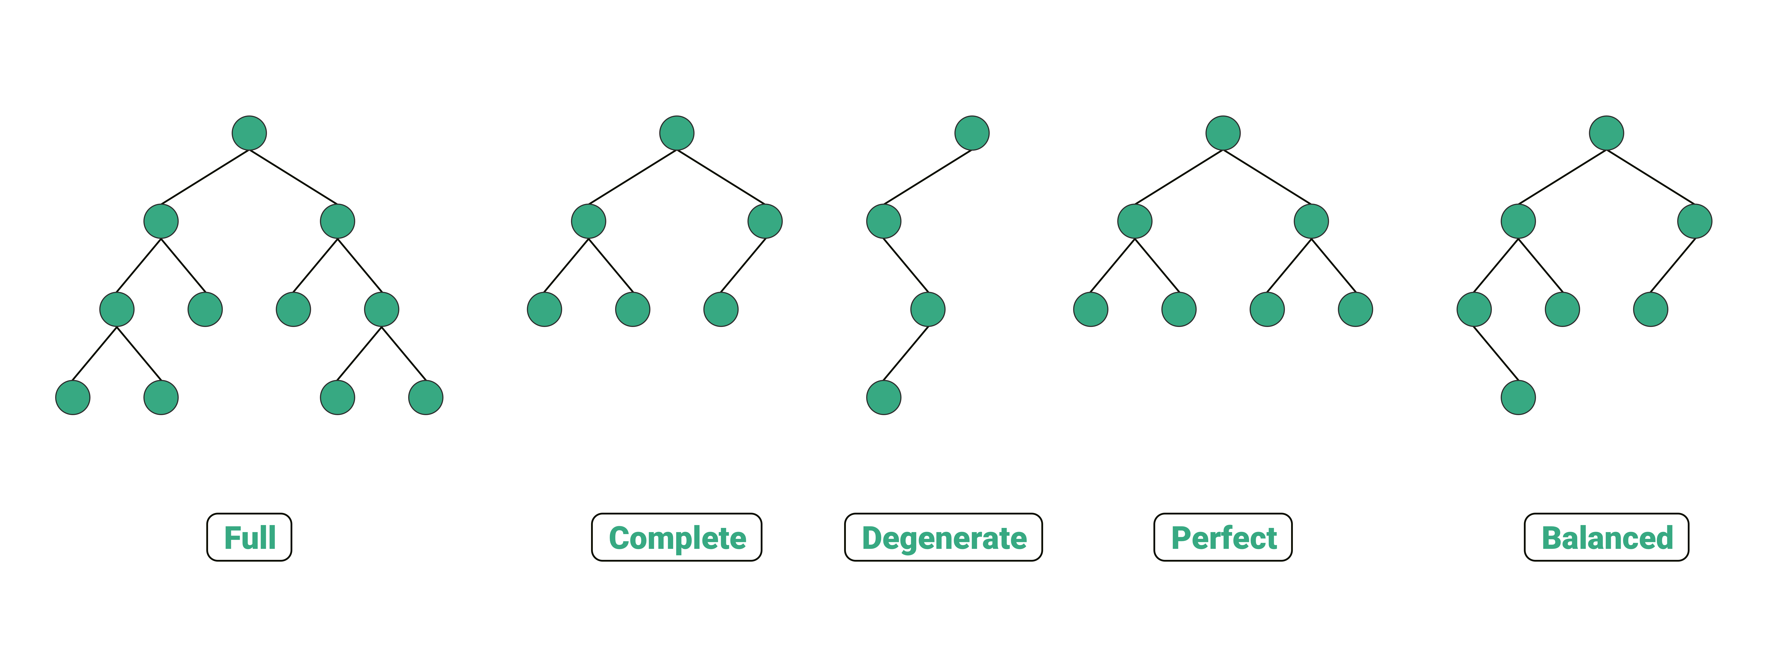

Slide 33
Latihan
Gunakan pohon berakar untuk menggambarkan semua kemungkinan hasil dari pertandingan tenis antara dua orang pemain, Anton dan Budi, yang dalam hal ini pemenangnya adalah pemain yang pertama memenangkan dua set berturut-turut atau pemain yang pertama memenangkan total tiga set.

Slide 34
Jawaban:

Slide 35
Aplikasi Pohon Biner
daun → operand
simpul dalam → operator

Slide 37
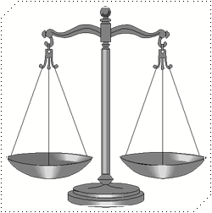
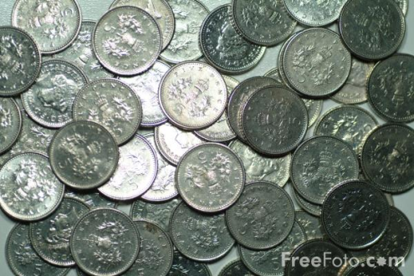
Latihan
Diketahui 8 buah koin uang logam. Satu dari delapan koin itu ternyata palsu. Koin yang palsu mungkin lebih ringan atau lebih berat daripada koin yang asli. Misalkan tersedia sebuah timbangan neraca yang sangat teliti. Buatlah pohon keputusan untuk mencari uang palsu dengan cara menimbang paling banyak hanya 3 kali saja.
(Petunjuk: misalkan 8 koin tersebut adalah a, b, c, d, e, f, g, dan h)

Slide 38
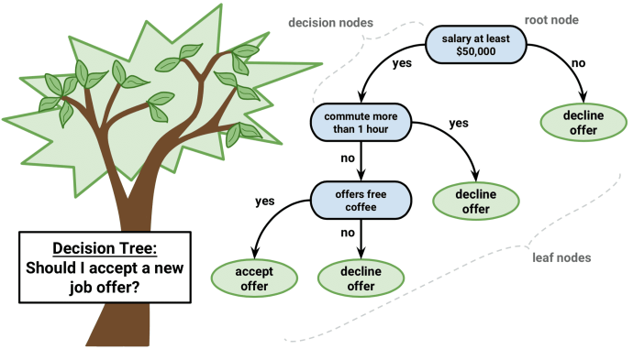
Pohon keputusan di dalam Machine Learning (ML)

Slide 39
(Prefix Code)
Setiap kode bukan merupakan awalan dari kode yang lain

Slide 40
(Aplikasi kode awalan)

Slide 41
Bagaimana cara memperoleh kode Huffman?

Slide 42
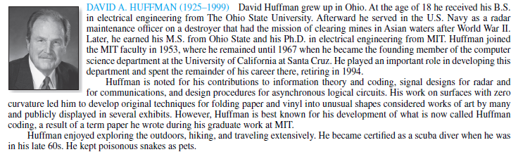
Sumber: Rosen

Slide 43
Algoritma Kompresi Huffman
Algoritma pembentukan kode Huffman
Urutkan simbol berdasarkan peluangnya (atau jumlah kemunculan) dari kecil ke besar
Pilih dua simbol dengan peluang paling kecil (Pada contoh di atas simbol B dan D). Kedua simbol tadi dikombinasikan sebagai simpul orangtua. Simbol orangtua adalah gabungan (concatenation) dari kedua simbol tersebut. Peluang simbol hasil penggabungan adalah jumlah peluang dari kedua simbol (Pada contoh di atas simbol B dan D digabung menjadi simbol BD dengan peluang 1/7 + 1/7 = 2/7). Tempatkan simbol hasil gabungan sesuai dalam urutan menaik.
Selanjutnya, pilih dua simbol berikutnya, termasuk simbol baru, yang mempunyai peluang terkecil.
Ulangi langkah 3 sampai seluruh simbol habis.
Beri label secara konsisten sisi kiri dengan 0 dan sisi kanan dengan 1 (atau 1 di kiri dan 0 kanan).
Lintasan dari akar ke daun berisi sisi-sisi pohon yang deretan labelnya menyatakan kode Huffman untuk simbol daun tersebut

Slide 44
1.
B (1/7)
D (1/7)
C (2/7)
A (3/7)
(terurut membesar)
2. Gabungkan B dan D menjadi BD, peluang BD = 1/7 + 1/7 = 2/7, tempatkan simbol baru BD di dalam urutan yang terurut menaik
C (2/7)
BD (2/7)
A (3/7)
B (1/7)
D (1/7)
3. Gabungkan C dan BD menjadi CBD, peluang CBD = 2/7 + 2/7 = 4/7, tempatkan simbol baru CBD di dalam urutan yang terurut menaik
A (3/7)
CBD (4/7)
C (2/7)
BD (2/7)
B (1/7)
D (1/7)

Slide 45
3. Gabungkan A dan CBD menjadi ACBD, peluang CCBD = 3/7 + 4/7 = 7/7
ACBD (7/7)
A (3/7)
CBD (4/7)
C (2/7)
BD (2/7)
B (1/7)
D (1/7)
4. Simbol sudah habis. Stop. Pohon Huffman sudah terbentuk. Selanjutnya ke Langkah 5.

Slide 46
5. Sisi-sisi kiri di dalam pohon Huffman diberi label 0, sisi-sisi kanan diberi label 1.
ACBD (7/7)
0
1
A (3/7)
CBD (4/7)
0
1
C (2/7)
BD (2/7)
0
1
B (1/7)
D (1/7)
6. Traversal pohon dari akar ke daun. Lintasan dari akar ke daun berisi rangkaian bit yang menyatakan kode Huffman untuk setiap simbol di dalam daun.
Kode Huffman: A = 0, C = 10, B = 110, D = 111

Slide 47
Encoding:
Kodekan setiap simbol di dalam pesan tadi dengan
kode Huffman:
Contoh: ABACCDA = 0110010101110
ACBD (7/7)
0
1
A (3/7)
CBD (4/7)
0
1
Decoding:
Baca simbol biner pertama
Mulai traversal dari akar mengikuti sisi yang sesuai
dengan simbol biner tersebut
Baca terus simbol biner dan traversal sisi yang
bersesuaian sampai ketemu daun. Kodekan
barisan biner yang sudah dibaca dengan simbol daun
Baca simbol biner berikutnya dan ulangi traversal
dari akar. Ulangi langkah 4 sampai semua simbol
biner habis
C (2/7)
BD (2/7)
0
1
B (1/7)
D (1/7)
Kode Huffman: A = 0, C = 10, B = 110, D = 111

Slide 48
Contoh 2: Sebuah pesan terdiri dari huruf a, b, c, d, e, dan f . Peluang kemunculan setiap huruf di dalam pesan adalah sebagai berikut:
Tentukan kode Huffman untuk setiap huruf tersebut!
Karakter a b c d e f
--------------------------------------------------------------------------------------
Peluang 0.08 0.10 0.12 0.15 0.20 0.35

Slide 49
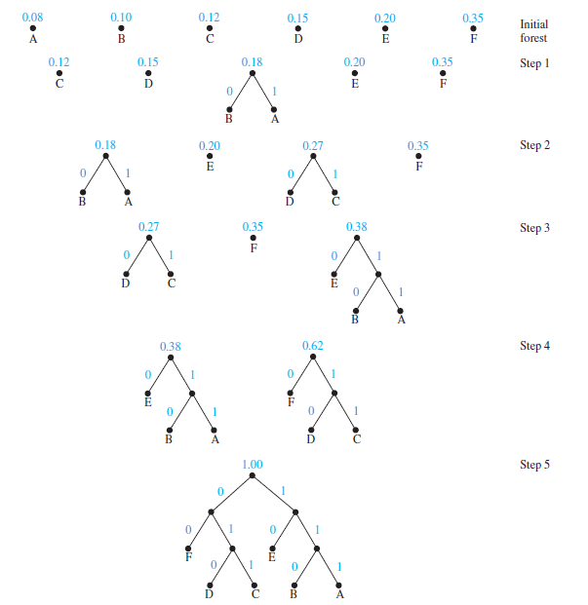
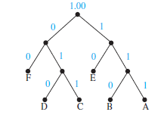
Hasil akhir:
Kode Huffman:
A = 111,
B = 110,
C = 011,
D = 010,
E = 10
F = 00.
Panjang rata-rata jumlah bit untuk mengkodekan setiap simbol adalah
3 · 0.08 + 3 · 0.10 + 3 · 0.12 + 3 · 0.15 + 2 · 0.20 + 2 · 0.35 = 2.45.
Sumber: Rosen

Slide 50
Latihan (Kuis 2021)
Terdapat sebuah pesan “MATEMATIKA DISKRIT” dalam sebuah script. Berapakah panjang kode pesan tersebut jika dikodekan dengan kode Huffman (termasuk spasi)!
Jawaban:
Hitung tiap frekuensi huruf unik di dalam “MATEMATIKA DISKRIT”
M : 2
A : 3
T : 3
E : 1
I : 3
K : 2
D : 1
S : 1
R : 1
_ : 1

Slide 51
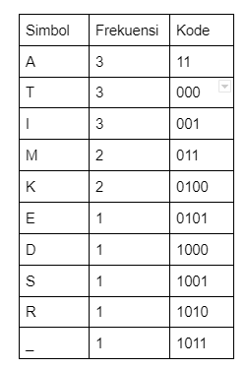
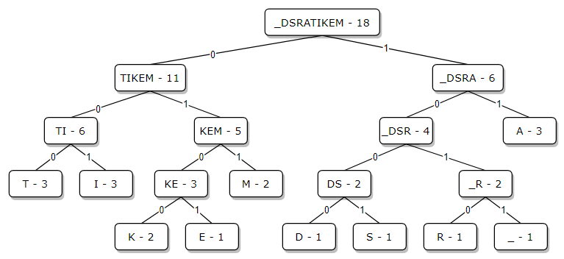
Pohon Huffman dan kode Huffman yang terbentuk adalah seperti berikut
Jadi panjang kode Huffman dari “MATEMATIKA DISKRIT” adalah,
3*2 + 3*3 + 3*3 + 2*3 + 2*4 + 1*4 + 1*4 + 1*4 + 1*4 + 1*4
= 6 + 9 + 9 + 6 + 8 + 4 + 4 + 4 + 4 + 4 = 58 bit

Slide 52
Latihan
Lakukan kompresi pesan ADA APA DENGAN CINTA (termasuk spasi) dengan menggunakan kode Huffman. Gambarkan pohonnya, lalu kodekan pesan tersebut dengan kode Hufman, lalu hitung rasio kompresinya. Rasio kompresi dihitung dengan rumus:
rasio = (jumlah bit setelah kompresi/jumlah bit sebelum kompresi) x 100%

Slide 53
(Binary Searach Tree)
Semua nilai di upa-pohon T1 selalu lebih kecil dari nilai root
Semua nilai di upa-pohon T2 selalu lebih ebsar dari nilai root

Slide 54
60
Berapa banyak perbandingan yang dilakukan untuk menemukan 25?
Berapa banyak perbandingan yang dilakukan untuk menemukan 100?

Slide 55
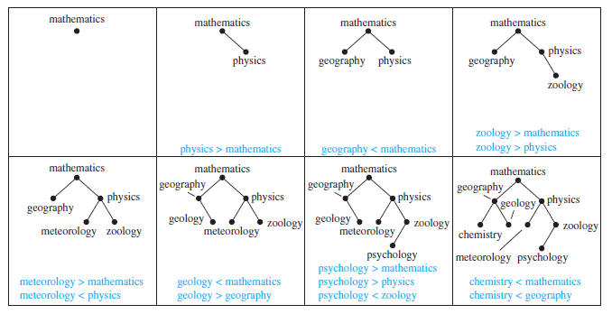
Latihan: Bentuklah pohon pencarian biner untuk kata-kata: mathematics, physics, geography, zoology, meteorology, geology, psychology, dan chemistry (menggunakan urutan alfabet)
Sumber: Rosen

Slide 56
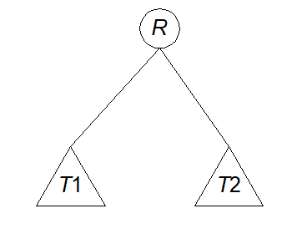
Penelusuran (traversal) Pohon Biner

Slide 58
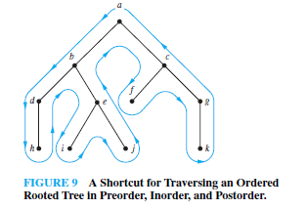
Sumber: Rosen
Preorder: a, b, d, h, e, i, j , c, f , g, k
Inorder: h, d, b, i, e, j , a, f , c, k, g
Postorder: h, d, i, j , e, b, f , k, g, c, a

Slide 59
Traversal pada pohon ekspresi:

Slide 60
Latihan

Slide 61
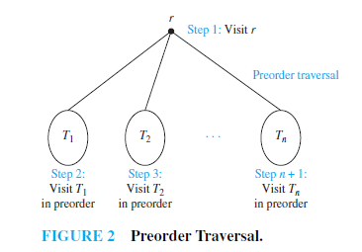
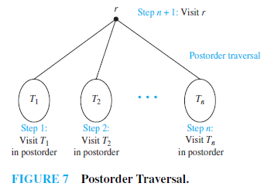
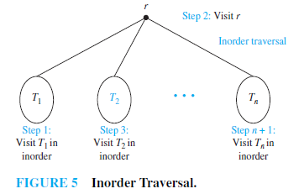
Traversal pada Pohon m-ary
Sumber: Rosen

Slide 62
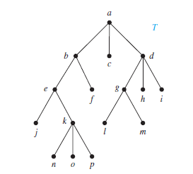
Contoh: Lakukan traversal preorder, inorder, dan postorder pada pohon 3-ary berikut:
Sumber: Rosen

Slide 63
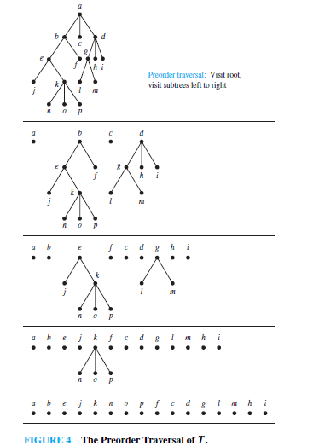
Preorder:
Sumber: Rosen

Slide 64
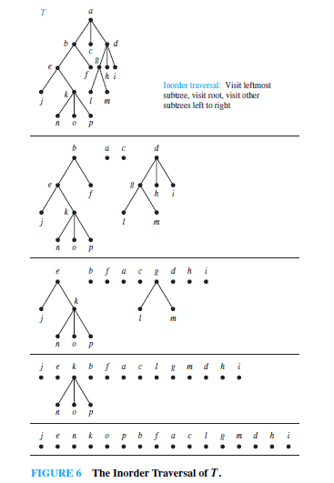
Inorder:
Sumber: Rosen

Slide 65
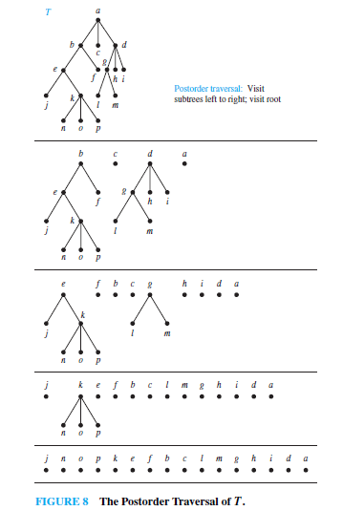
Postorder:
Sumber: Rosen

Slide 66
Latihan

Slide 67
TAMAT

